Slide 1
信 息 安 全 管 理
Information security management
授课内容：环境与实体安全管理
主讲教师：夏莹杰
xiayingjie@zju.edu.cn

Slide 2
本节内容
1
环境与实体安全管理
2
设备安全管理
3
媒介安全管理

Slide 3
第六章 环境与实体安全管理
机房失火案例
2015年10月13日，微软Azure上海数据中心发生故障，据悉故障由服务器所在机房着火断电引起，导致12日晚间21起至13日下午5点期间Azure基础设施离线无法提供正常服务，东部Azure服务处于瘫痪状态，受影响的用户包括金融、互联网、房地产、教育等多个行业。
2017年4月4日，北京邮电大学网络数据中心突发火灾。起火原因系UPS蓄电池组故障引起，UPS电池中部西侧位置烧坏，接报后学校迅速切断了电源。由于北邮的网络信息中心机房是北京多所高校的校园网上游节点机房，此次起火导致包括中国政法、北京理工、北航等多所北京高校网络崩溃，至6日6点网络接通，教育节点恢复。
2019年7月23日，中国移动唐山某机房起火，诸多唐山手机用户表示移动系统与手机信号都受到影响，造成手机无法拨出、打通电话，无法上网等情况。经了解，现场为中国移动唐山裕华道总机房内3楼到2楼的电缆井内起火，无人员受伤被困，报警后半小时现场已处置完毕。
......
机房环境安全问题
Notes:
引发大家思考哪个概念更恰当

Slide 4
第六章 环境与实体安全管理
环境和实体的安全管理是指为了保证信息系统安全、可靠地运行，确保系统在对信息进行采集、传输、存储、处理、显示、分发和利用的过程中，不会受到人为的或自然因素的危害而使信息丢失、泄露和破坏，对安全区域、信息系统环境、信息系统设备以及存储媒介等所进行的安全管理。
Notes:
引发大家思考哪个概念更恰当

Slide 5
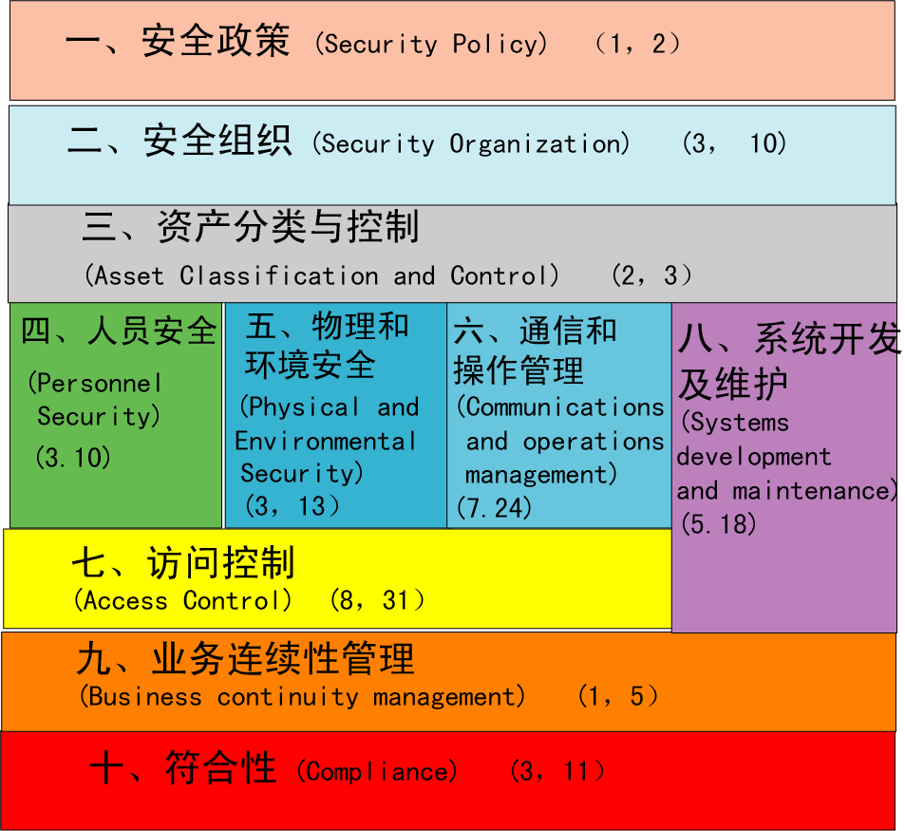
第六章 环境与实体管理
BS7799详细内容
Notes:
引发大家思考哪个概念更恰当

Slide 6
第六章 环境与实体安全管理
1、环境安全管理
环境安全就是要保证信息系统有一个安全的物理环境，充分考虑各种因素对信息系统造成的威胁并加以规避。
Notes:
引发大家思考哪个概念更恰当

Slide 7
第六章 环境与实体安全管理
1、环境安全管理
1.1 安全区域
对信息系统所处的环境进行区域划分
Notes:
引发大家思考哪个概念更恰当

Slide 8
第六章 环境与实体安全管理
1、环境安全管理
1.1 安全区域
物理安全边界是指在信息系统的实体和环境这一层次上建立某种屏障。

Slide 9
第六章 环境与实体安全管理
1、环境安全管理
1.1 安全区域
（1）物理安全边界的划分应考虑：
  必须明确界定安全范围
  信息处理设施入口都应该实施适当的保护，以防止
  未经授权者进入
  实体和环境保护的范围应当尽可能涵盖信息系统所
  在的整个环境空间
  应按照地方、国内和国际标准建立适当的入侵检测
  系统，并定期检测
  组织管理的信息处理设施应在物理上与第三方管理
  的设施分开

Slide 10
第六章 环境与实体安全管理
1、环境安全管理
1.1 安全区域
（2）安全区域的控制应考虑：
  监视进出安全区域的访问者
  严格控制对敏感信息及其存储和处理程序的访问
  访问者佩带某种形式的可视标识
  第三方支持服务人员应被授权并受到监视
  对安全区域的访问权要定期地予以评审和更新

Slide 11
第六章 环境与实体安全管理
1、环境安全管理
1.1 安全区域
（3）安全区域及其设备的保护
办公室、房间和设施保护应考虑：
关键设施应坐落在可避免公众进行访问的场地；
建筑物要不引人注目，但要标识信息处理活动的存在；
标识敏感信息处理设施位置的目录和内部电话簿不要轻易被
公众得到。

Slide 12
第六章 环境与实体安全管理
1、环境安全管理
1.1 安全区域
外部和环境威胁的安全防护应考虑：
防止火灾、洪水、地震、爆炸和其他形式的自然或人为灾难引起的破坏；
要考虑任何邻近区域所带来的安全威胁。

Slide 13
第六章 环境与实体安全管理
1、环境安全管理
1.1 安全区域
在安全区域进行工作应考虑：
有必要知道的基础上，员工才应知道安全区域的存在或
其中的活动；
避免在安全区域内进行不受监督的工作；
未使用的安全区域在物理上要封闭并进行周期性的检查；
除非授权，不允许携带摄影、视频、声频或其他记录设备。
Notes:
引发大家思考哪个概念更恰当

Slide 14
第六章 环境与实体安全管理
1、环境安全管理
1.1 安全区域
（4）公共访问和交接区的安全
由建筑物外进入交接区的访问应局限于已标识的和已授权
的人员；
交接区应设计成方便外部人员访问；
当内部的安全界线开放时，交接区的外部安全界线应得到
安全保护；
对于进入安全区的资产，在交接区要检查是否存在潜在威胁；
对于进入安全区的资产要进行检查和登记；
进入和外出的资产应在物理上予以隔离。
Notes:
引发大家思考哪个概念更恰当

Slide 15
第六章 环境与实体安全管理
1、环境安全管理
1.2 保障信息系统安全的环境条件
（1）温度和湿度
过高的温度会导致电子器件的可靠性降低，还会加
速磁介质及绝缘介质老化；
太低的温度会使元器件变脆，对硬件设备也有影响。
Notes:
引发大家思考哪个概念更恰当

Slide 16
第六章 环境与实体安全管理
1、环境安全管理
1.2 保障信息系统安全的环境条件
表6.1 开机时机房内的温度和湿度要求
项目 | A级 |  | B级
 | 夏季 | 冬季
温度，℃ | 23±2 | 20±2 | 15～30
相对湿度，% | 45～65 |  | 40～70
温度变化率，℃/h | <5 并不得结露 |  | <10 并不得结露
Notes:
引发大家思考哪个概念更恰当

Slide 17
第六章 环境与实体安全管理
1、环境安全管理
1.2 保障信息系统安全的环境条件
表6.2 停机时机房内的温度和湿度要求
项目 | A级 | B级
温度，℃ | 6～35 | 6～35
相对湿度，% | 40～70 | 20～80
温度变化率，℃/h | <5 并不得结露 | <10 并不得结露
Notes:
引发大家思考哪个概念更恰当

Slide 18
第六章 环境与实体安全管理
1、环境安全管理
1.2 保障信息系统安全的环境条件
表5.3 媒体存放的温度和湿度要求
项目 | 纸媒体 | 光盘 | 磁带 |  | 磁盘
 |  |  | 已记录数据的 | 未记录数据的
温度，℃ | 6～35 | 6～35 | <32 | 5～50 | 4～50
相对湿度，% | 40～70 | 20～80 | 20～80 |  | 8～80
Notes:
引发大家思考哪个概念更恰当

Slide 19
第六章 环境与实体安全管理
1、环境安全管理
1.2 保障信息系统安全的环境条件
空气含尘浓度：18000粒/cm³
噪声：68dB
电磁干扰：800A/m
振动:500mm/s²
静电
接地
Notes:
引发大家思考哪个概念更恰当

Slide 20
第六章 环境与实体安全管理
1、环境安全管理
1.3 机房安全
根据GB9361-88标准《计算机场地安全要求》，计算机机房根据安全等级分为A、B、C等3个基本类型。
A类：对计算机机房的安全有严格的要求，有完善的计算机
机房安全措施。
B类：对计算机机房的安全有较严格的要求，有较完善的计
算机机房安全措施。
C类：对计算机机房的安全有基本的要求，有基本的计算机
机房安全措施。
Notes:
引发大家思考哪个概念更恰当

Slide 21
第六章 环境与实体安全管理
1、环境安全管理
1.3 机房安全 －无要求 ♁有要求或增加要求 Θ要求与前级相同
安全项目 | C类 | B类 | A类
场地选择 | － | ♁ | ♁
防火 | ♁ | ♁ | ♁
内部装修 | － | ♁ | Θ
供配电系统 | ♁ | ♁ | Θ
空调系统 | ♁ | ♁ | Θ
火灾报警及消防设施 | ♁ | ♁ | Θ
防水 | － | ♁ | Θ
防静电 | － | ♁ | Θ
防雷击 | － | ♁ | Θ
防鼠害 | － | ♁ | ♁
电磁防护 | － | ♁ | ♁
Notes:
引发大家思考哪个概念更恰当

Slide 22
第六章 环境与实体安全管理
1、环境安全管理
1.3 机房安全
防火
防水
自然灾害
其他物理安全威胁
Notes:
引发大家思考哪个概念更恰当

Slide 23
第六章 环境与实体安全管理
1、环境安全管理
1.3 机房安全
防电磁泄露
电磁泄露发射技术
TEMPEST（Transient Electromagnetic Pulse
Standard Technology）
Notes:
引发大家思考哪个概念更恰当

Slide 24
第六章 环境与实体安全管理
1、环境安全管理
1.3 机房安全
防电磁泄露——电磁泄露途径
以电磁波的形式辐射出去，称为辐射泄露；
通过电源线、控制线、信号线和地线等向外传导造成
的传导泄露。
Notes:
引发大家思考哪个概念更恰当

Slide 25
第六章 环境与实体安全管理
1、环境安全管理
1.3 机房安全
防电磁泄露——影响计算机电磁辐射强度的因素
功率和频率
距离因素
屏蔽状况
Notes:
引发大家思考哪个概念更恰当

Slide 26
第六章 环境与实体安全管理
1、环境安全管理
1.3 机房安全
防电磁泄露——防电磁泄露的措施
电子隐蔽技术
物理抑制技术
Notes:
引发大家思考哪个概念更恰当

Slide 27
第六章 环境与实体安全管理
1、环境安全管理
1.3 机房安全
防电磁泄露——防电磁泄露的措施
选用低辐射设备
利用噪声干扰源
采取屏蔽措施
距离防护
采用微波吸收材料
Notes:
引发大家思考哪个概念更恰当

Slide 28
第六章 环境与实体安全管理
1、环境安全管理
1.3 机房安全
防电磁泄露——防电磁辐射标准
美国FCC标准
CISPR标准
Notes:
引发大家思考哪个概念更恰当

Slide 29
第六章 环境与实体安全管理
2、设备安全管理
2.1 设备选型
（1）严禁采购和使用未经国家信息安全测评机构认可的信息安全
产品；
（2）尽量采用我国自主开发研制的信息安全技术和设备；
（3）尽量避免直接采用境外的密码设备；
（4）必须采用境外信息安全产品时，该产品必须通过国家信息安
全测评机构的认可；
（5）严禁使用未经国家密码管理部门批准和未通过国家信息安全
质量认证的国内密码设备。
Notes:
引发大家思考哪个概念更恰当

Slide 30
第六章 环境与实体安全管理
2、设备安全管理
2.2 设备检测
信息系统中的所有安全设备必须是经过国家信息安
全产品测评认证的合格产品，并应该符合国家或其他
相关标准的要求，其电磁辐射强度、可靠性及兼容性
也应符合安全管理等级要求。
Notes:
引发大家思考哪个概念更恰当

Slide 31
第六章 环境与实体安全管理
2、设备安全管理
2.3 设备购置与安装
（1）设备符合系统选型要求并获得批准后，方可购置
安装；
（2）在测试环境下经过连续72小时以上的单机运行测
试和联机48小时的应用系统兼容性运行测试；
（3）通过上述的测试后，设备才能进入试运行阶段，试
运行时间的长短根据需要自行确定；
（4）通过试运行的设备才能投入生产系统，正式运行。
Notes:
引发大家思考哪个概念更恰当

Slide 32
第六章 环境与实体安全管理
2、设备安全管理
2.4 设备登记
对所有设备均应建立项目齐全、管理严格的购置、移
交、使用、维护、维修和报废等登记制度，并认真做好
登记及检查工作，保证设备管理工作正规化。
Notes:
引发大家思考哪个概念更恰当

Slide 33
第六章 环境与实体安全管理
2、设备安全管理
2.5 设备使用管理
专人负责并建立详细的运行日志；
由设备负责人负责设备的使用登记；
由责任人负责进行设备的日常清洗及定期保养维护；
设备出现故障，责任人应立即如实填写故障报告；
应保证设备在其出厂标称的使用环境下工作。
Notes:
引发大家思考哪个概念更恰当

Slide 34
第六章 环境与实体安全管理
2、设备安全管理
2.6 设备维修管理
专人负责维修；
根据每台设备制定预防性维修计划；
安全设备维修时应采取数据保护措施，安全管理员应在场；
对设备进行维修需要及时记录；
对设备应规定折旧期，设备到了规定使用年限或因严重故障不能恢复，由专业技术人员进行鉴定和残值估价，有主管部门批准后才能进行报废处理。
Notes:
引发大家思考哪个概念更恰当

Slide 35
第六章 环境与实体安全管理
2、设备安全管理
2.7 设备存放管理
设备在出厂标称的环境下存放；
设备应有进出库、领用和报废登记；
必须定期对设备进行清洁、核查和通电检测；
安全保密设备单独存放并有相应的保护措施。
Notes:
引发大家思考哪个概念更恰当

Slide 36
第六章 环境与实体安全管理
涉密信息泄密案例
2008年7月，某机关干部孙某违规在涉密计算机和非涉密计算机之间交叉使用移动存储介质，并将存有涉密文件、资料的移动存储介质接入连接互联网的计算机。该计算机被境外机构植入特种木马并远程控制，介质中存储的文件、资料被窃取。事件发生后，有关部门给予孙某留党察看1年、撤职降级处分。
2015年3月，某市属单位文件收发员王某违反保密规定，擅自将待发放的4件117份文件带出办公室，存放在车内，到朋友家吃晚饭后于晚上12时将车停放在其居住的小区。次日早上，王某发现其车窗被砸、文件丢失后立即报案。公安机关立即成立专案组开展侦查，及时破获案件，并在小区保洁员家中找回全部丢失文件。据犯罪嫌疑人交代，其发现盗窃物品是文件后将其丢弃在保洁员家中。事件发生后，有关部门给予王某党内严重警告处分并调离原单位。
涉密介质使用与保存
Notes:
引发大家思考哪个概念更恰当

Slide 37
第六章 环境与实体安全管理
3、媒介安全管理
3.1 概述
信息系统的记录媒介有磁盘、磁带、半导体、光盘、U盘、纸张等
媒介的保护与管理是信息系统实体安全中的一项重要
内容；
媒介保护与管理的目的是保护存储在媒介上的信息；
主要包括物理上的防盗、防毁、防霉、防砸等，以及
防止未授权访问。
Notes:
引发大家思考哪个概念更恰当

Slide 38
第六章 环境与实体安全管理
3、媒介安全管理
3.2 媒介的分类与防护
一类记录——关键性记录
二类记录——重要记录
三类记录——有用记录
四类记录——不重要记录

Slide 39
第六章 环境与实体安全管理
3、媒介安全管理
3.2 媒介的分类与防护
所有一类、二类记录都应该复制，其拷贝应分散存放在安全的地方；
存放一类、二类记录的保护设备应具备防火、防高
温、防水、防震和防电磁场的性能；三类记录应存放在密闭的金属文件箱或文件柜中；
密码锁应定期修改密码，应记住密码，不要写在纸上；
应设专人值班；
媒介存放条件与计算机的正常工作条件相同。

Slide 40
第六章 环境与实体安全管理
3、媒介安全管理
3.3 电子文档安全管理
（1）电子文档的保存与维护
保证电子文档载体物理上的安全
保证电子文档内容逻辑上的准确
保证电子文档的原始性
保证电子文档的可理解性
对电子文档载体进行有效的检测与维护

Slide 41
第六章 环境与实体安全管理
3、媒介安全管理
3.3 电子文档安全管理
（2）电子文档的使用与管理
电子文档的使用方法
电子文档提供以下三种使用方法：
提供拷贝：存档部门向使用者提供载体拷贝时，应将文件转换成通用标准文档存储格式。
通信传输：即网络传输电子文档。
直接使用：使用者通过存档部门或检索机构，通过存档部门的网络直接进行电子文档的查询和使用。

Slide 42
第六章 环境与实体安全管理
3、媒介安全管理
3.3 电子文档安全管理
（2）电子文档的使用与管理
电子文档的使用管理
使用权限的审核
拷贝的提供与回收
使用中的安全措施
  所采用的使用方式，应视使用者的情况而定，不能无原则提供全部使用方式；
  根据电子文档内容的密级层次，进行有效管理；
  采用通信传输或直接使用方式时，对有密级的信息进行加密处理；
  系统应对电子文档的使用全过程进行有效的跟踪监控；
  使用文档的系统要有较强的容错能力

Slide 43
第六章 环境与实体安全管理
3、媒介安全管理
3.3 电子文档安全管理
（3）电子文档传输安全
电子文档的传输与纸质文件有所不同，就目前的计算机和通信技术而言 ，电子文档的传输主要通过利用存储介质传输和利用计算机网络技术传输两种方式。
利用网络进行电子文档的传输得到了广泛的应用，给人们带来便捷的同时，也暴露出一些技术上的问题：
文档传输中的安全：文档在传输过程中，数据很容易被他人窃取。
电子文档传输所使用的设备会携带病毒，对接收单位的计算机可能造成破坏。
电子文档的合法性：纸质文档上的签名具有法律效力，电子文档的签名目前并不完全被档案部门和其他法律部门认可。

Slide 44
第六章 环境与实体安全管理
3、媒介安全管理
3.3 电子文档安全管理
（4）保证电子文档安全的技术措施
签名技术
加密技术
身份认证
防火墙

Slide 45
第六章 环境与实体安全管理
3、媒介安全管理
3.3 电子文档安全管理
签名技术
对电子文档进行签名的目的在于证实该份文件确实出自发送者，其内容没有被他人进行任何改动。电子文档的签名技术一般包括证书式数字签名和手写式数字签名。
证书式数字签名的原理是，发方利用自己的私钥对发出的文件进行加密处理，并另外生成数字签名，与文件一起发送，同时还带有一个可使其生效的公开密钥。收方使用发方的公开密钥和特定的计算方法解密并检验数字签名。手写式数字签名是将专门的软件模块嵌入文字处理软件中，作者使用光笔在计算机屏幕上签名，或使用一种压敏笔在手写输入板上签名，显示出来的“笔迹”如同在纸质文件上的亲笔签名一样。

Slide 46
第六章 环境与实体安全管理
3、媒介安全管理
3.3 电子文档安全管理
加密技术
采用加密技术可以确保电子文档内容的非公开性。在当前的安全传输中通常采用双钥体制进行加密。网络中的每一个加密通信参与者拥有一对密钥：一个是可以公开的加密密钥，一个是严格保密的解密密钥。发方使用收方的公开密钥加密，收方使用只有自己知道的解密密钥解密。这样任何人都可以利用公开密钥向收方发送文件，而只有收方才能解密这些加密的文件。

Slide 47
第六章 环境与实体安全管理
3、媒介安全管理
3.3 电子文档安全管理
身份认证
为了防止无关人员进入系统对文件或数据访问，有些系统需要对用户进行身份认证。最常用的方法是给每个合法用户一个由数字、字母或特定符号组成的“口令”，代表该用户的身份。近年来，随着信息技术的发展，又出现了诸如一次性口令、IC卡识别、USB key以及生物特征识别等新的身份认证技术和手段。

Slide 48
第六章 环境与实体安全管理
3、媒介安全管理
3.3 电子文档安全管理
防火墙
防火墙在某个机构的内部网络和外部网络之间设置障碍，阻止对内部信息资源的非访访问，同时也可以阻止敏感信息、机密信息和专利信息等从该机构的内部网络上非法输出。防火墙是网络上的一道关卡，可以控制进、出两个方向的通信。防火墙的安全保障能力仅限于网络边界。

Slide 49
第六章 环境与实体安全管理
3、媒介安全管理
3.3 电子文档安全管理
（5）保证电子文档安全的管理措施
电子文档的制作过程要责任分明
电子文档形成后应及时进行积累
建立和执行科学的归档制度
建立和执行严格的保管制度
加强对电子文档使用活动的管理
建立电子文档管理的记录系统

Slide 50
第六章 环境与实体安全管理
3、媒介安全管理
3.3 电子文档安全管理
（6）系统文档的安全管理
系统文档应当存放在安全的地方，并有专人管理；
系统文档的访问列表应当保持在相对小的范围内；
对于需要在网络上进行传输和处理的系统文档应当提供妥当的保护。

Slide 51
第六章 环境与实体安全管理
3、媒介安全管理
3.4 移动存储介质管理
介质中内容的重用问题；
对移动介质保持审核踪迹；
要将所有介质存储在符合制造商说明的安全和保密
的环境中；
避免由于介质老化而导致信息丢失；
应考虑对移动存储介质的登记和移动存储使用监控；
只应在有业务要求时，才使用移动存储介质。

Slide 52
第六章 环境与实体安全管理
小结
在信息系统安全中，环境安全是基础。
对设备的安全管理是保证信息系统安全的重要条件。

Slide 53
场景二 企业
某企业的机房坐落在远郊地区，由于地处偏僻，供电设备较为老旧。
（1）机房内部主要设施：核心设备涉及20个机柜的服务器和数据存储设备、数据传输设备、交换机、集线器、中继器、路由器、配线架、网线、防火墙、UPS电源等实体。机房安全要按照B级要求建设。
（2）该企业开发的机房管理系统，包含传感器数据分析子系统，机房状态日志子系统，安全管理人员操作日志子系统，安全管理人员值班登记日志子系统，来访人员登记子系统，监控备份子系统以及数据访问行为日志子系统。
(3)机房配置1位安全员，2位设备维修人员。

Slide 54
Thank You !

